Slide 1
Library_server
Грунин Владимир, 363 группа

Slide 2
Library_server
Это бэкенд-сервис, написанный на языке Go и предназначенный для автоматизации работы библиотеки.
Возможности:
учёт книг
учёт писателей
библиотечные процессы
Логирование
Основной стек: Go, SQLite

Slide 3
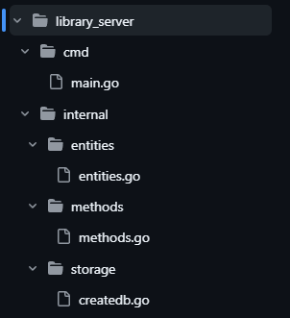
Структура проекта
Основные файлы:
main.go – главный файл
entities.go – файл, содержащий модели
methods.go – файл с API-обработчиками
createdb.go – файл для работы с БД
Пакеты: net/http, database/sql, log/slog,
encoding/json, github.com/google/uuid

Slide 4
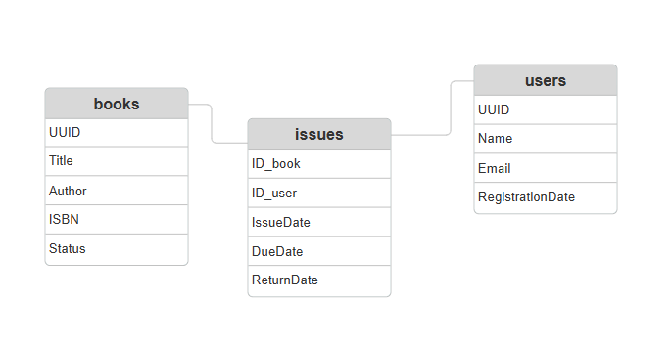
База данных

Slide 5
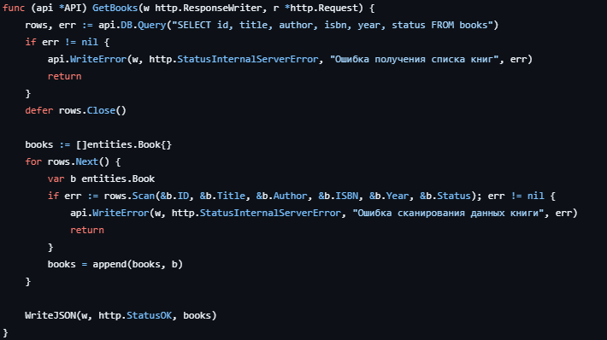
Метод GetBooks()

Slide 6
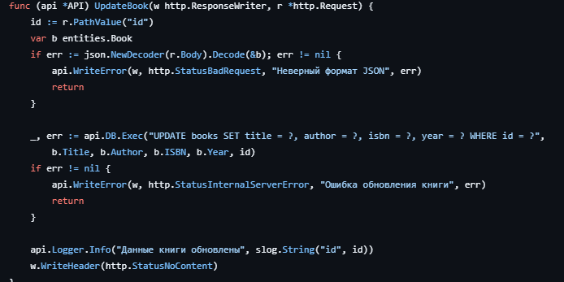
Метод UpdateBook()

Slide 7
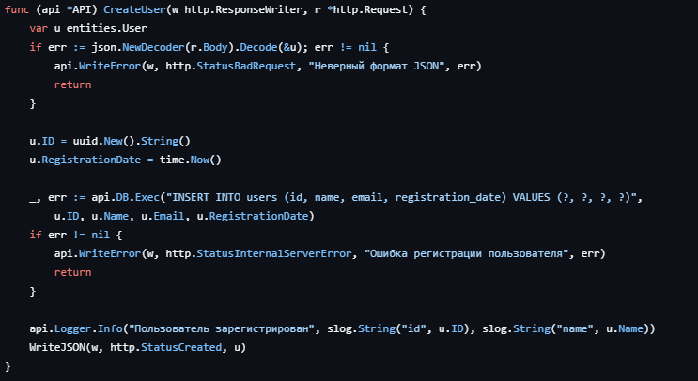
Метод CreateUser()

Slide 8
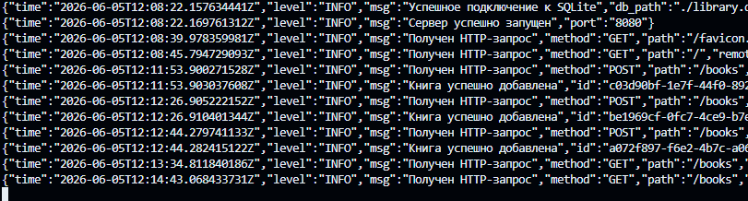
Логирование

Slide 9
Спасибо за внимание!

